Slide 1
TEMA 6: LÍMITES

Slide 2
Sección 2.2

Slide 3

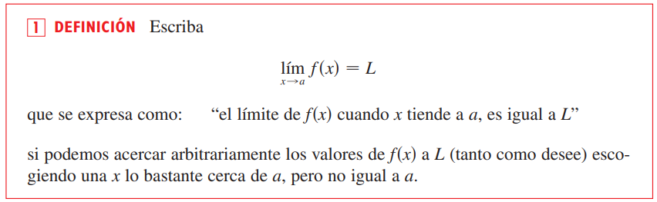
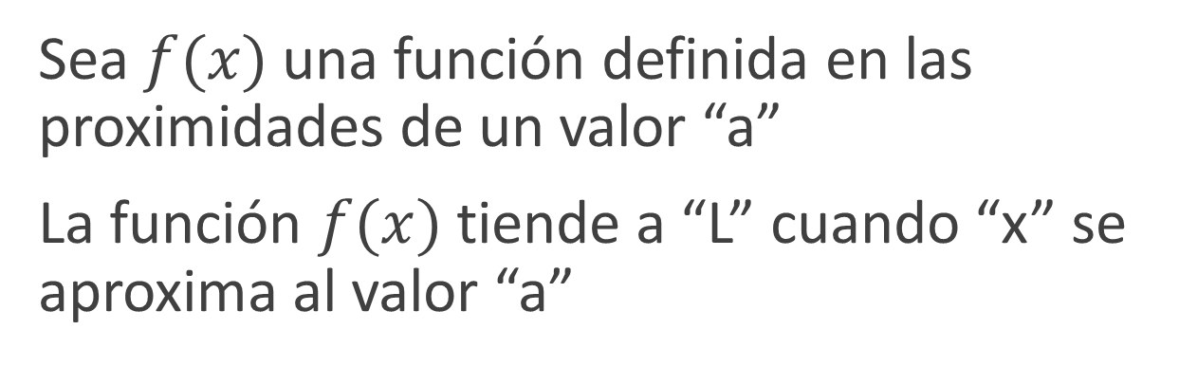
Límite
Sea $f(x)$ una función definida en las proximidades de un valor “a”
La función $f(x)$ tiende a “L” cuando “x” se aproxima al valor “a”

Slide 4

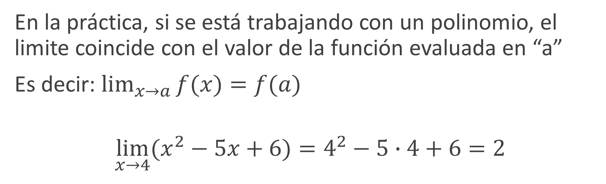
Calculemos límites
$$\lim_{x→4}{(x^{2}−5x+6)}$$
En la práctica, si se está trabajando con un polinomio, el limite coincide con el valor de la función evaluada en “a”
Es decir: $\lim_{x→a}{f(x)}=f(a)$
$$\lim_{x→4}{(x^{2}−5x+6)}=4^{2}−5∙4+6=2$$

Slide 5
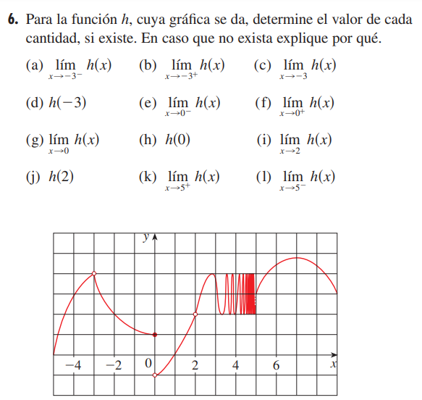

Slide 6
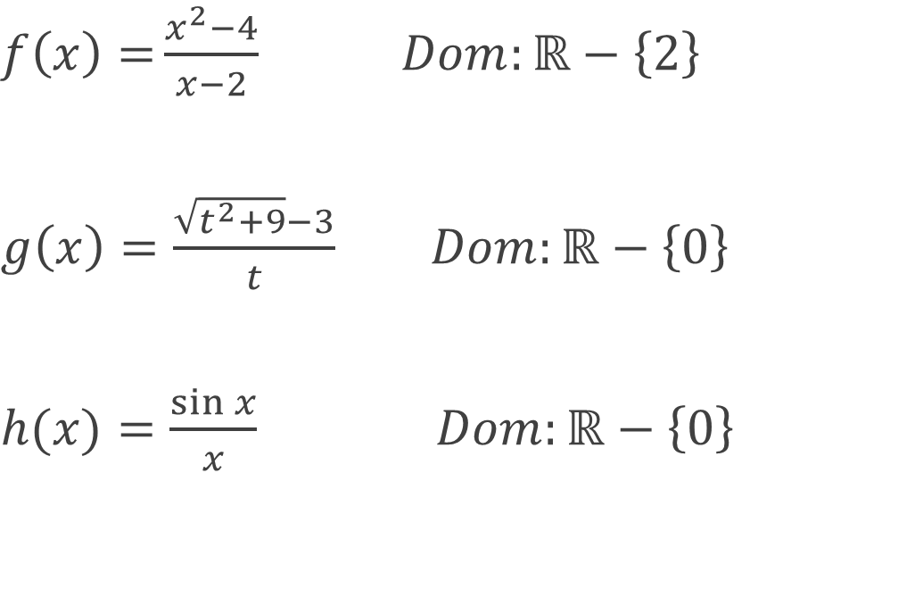
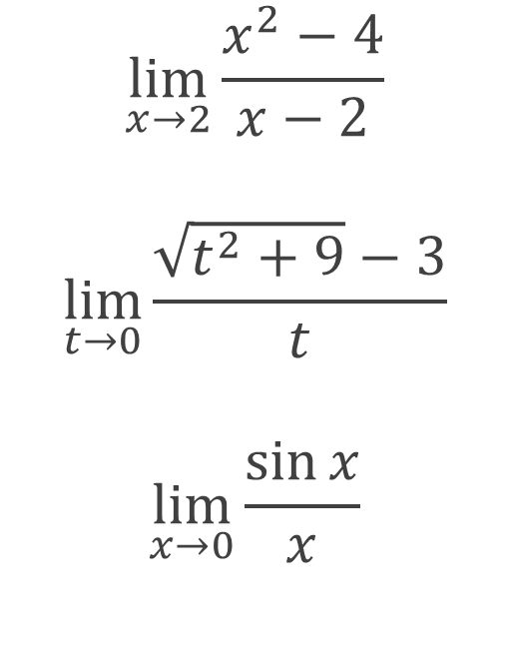
¿Qué pasa si la función no está definida en el valor en el cual se quiere calcular el límite?
$$\lim_{x→2}{\frac{x^{2}−4}{x−2}}$$
$$\lim_{t→0}{\frac{\sqrt{t^{2}+9}−3}{t}}$$
$$\lim_{x→0}{\frac{\sin{x}}{x}}$$
$f\left(x\right)={\frac{x^{2}−4}{x−2}}$ $Dom:ℝ−\left\{2\right\}$
$g\left(x\right){=\frac{\sqrt{t^{2}+9}−3}{t}}$ $Dom:ℝ−\left\{0\right\}$
$h(x){=\frac{\sin{x}}{x}}$ $Dom:ℝ−\left\{0\right\}$

Slide 7
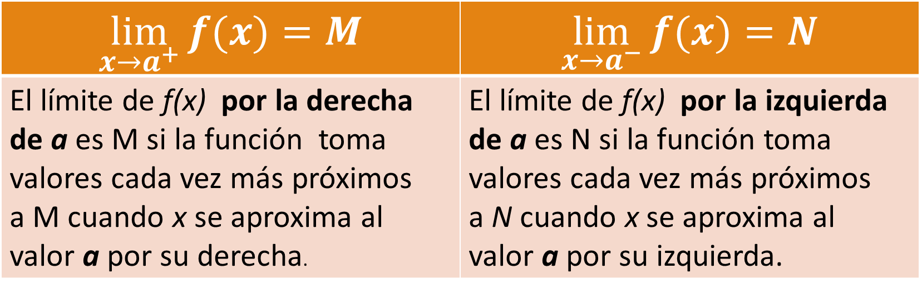
Límites laterales
$$\lim_{x→a^{+}}{f(x)}=M$$ | $$\lim_{x→a^{−}}{f(x)}=N$$
El límite de f(x) por la derecha de a es M si la función toma valores cada vez más próximos a M cuando x se aproxima al valor a por su derecha. | El límite de f(x) por la izquierda de a es N si la función toma valores cada vez más próximos a N cuando x se aproxima al valor a por su izquierda.
Los límites laterales pueden no coincidir, y en ese caso no existiría el límite de la función cuando x tiende al valor de “a”.

Slide 8
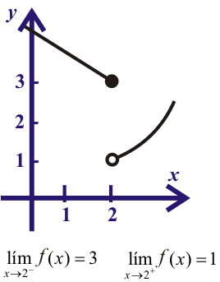
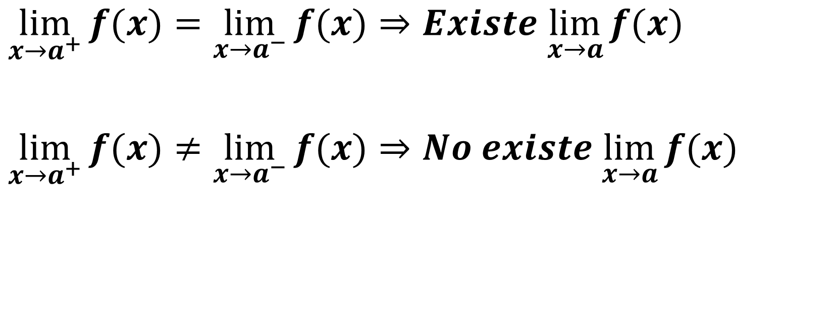
$\lim_{x→a^{+}}{f(x)}=\lim_{x→a^{−}}{f(x)}⇒Existe \lim_{x→a}{f(x)}$
$\lim_{x→a^{+}}{f(x)}≠\lim_{x→a^{−}}{f(x)}⇒No existe \lim_{x→a}{f(x)}$

Slide 9
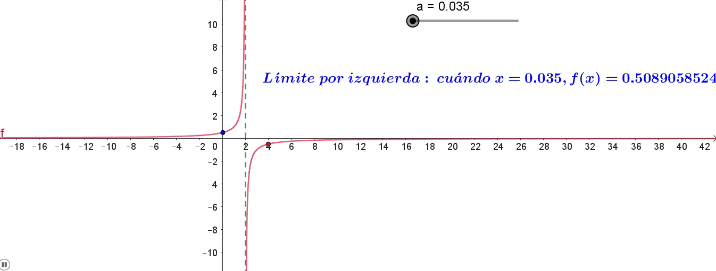
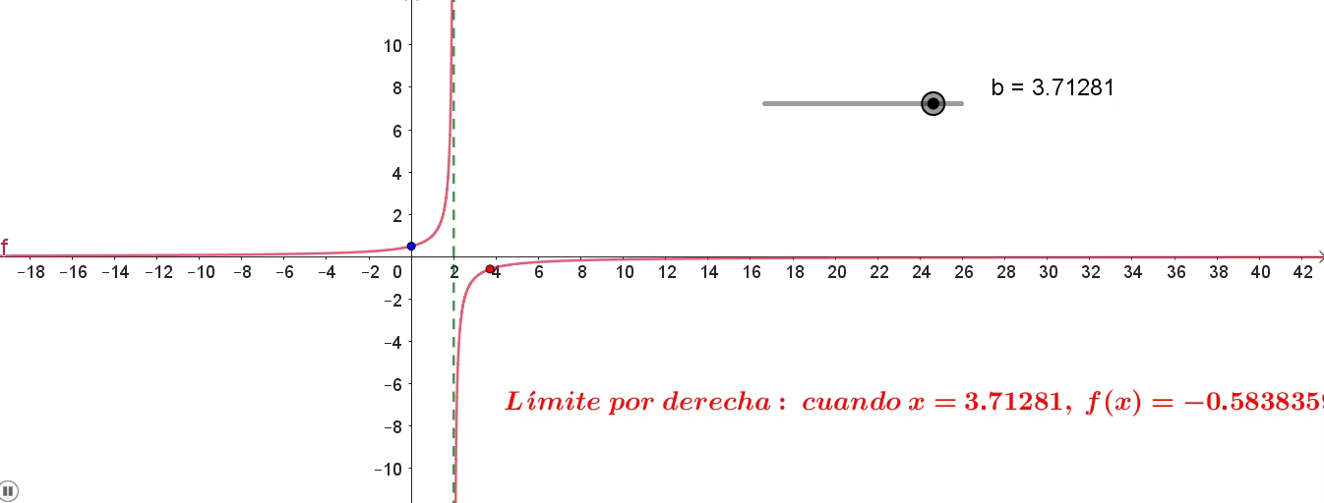

$$\lim_{x→2}{−\frac{1}{x−2}}$$

Slide 10
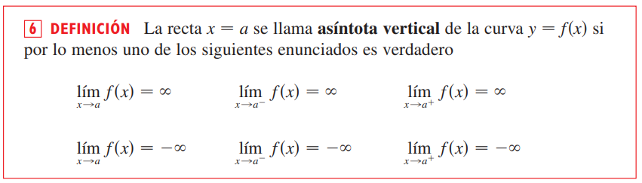

$$\lim_{x→2}{−\frac{1}{x−2}}$$
$\lim_{x→2^{−}}{−\frac{1}{x−2}}=+∞$
$\lim_{x→2^{+}}{−\frac{1}{x−2}}=−∞$
Esto significa que en x=2 es una asíntota vertical de la función

Slide 11
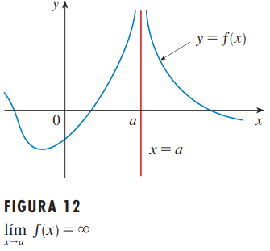
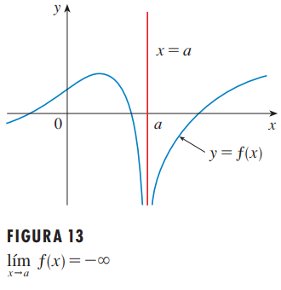
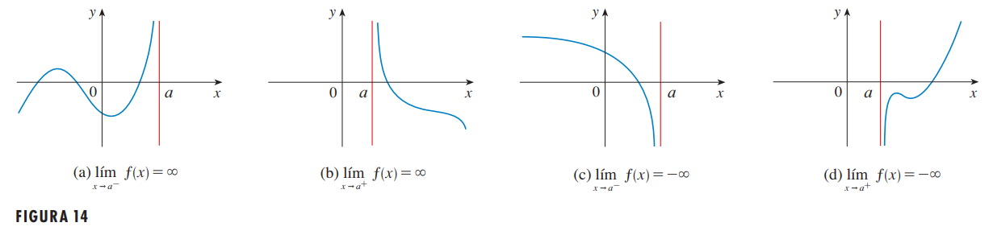

Slide 12
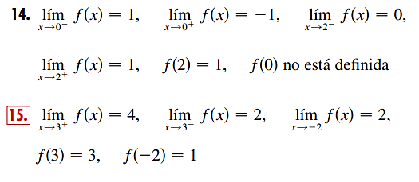
Actividades del libro
Trace la gráfica de un ejemplo de una función f que cumpla con todas las condiciones dadas.

Slide 13
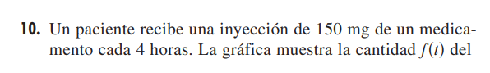
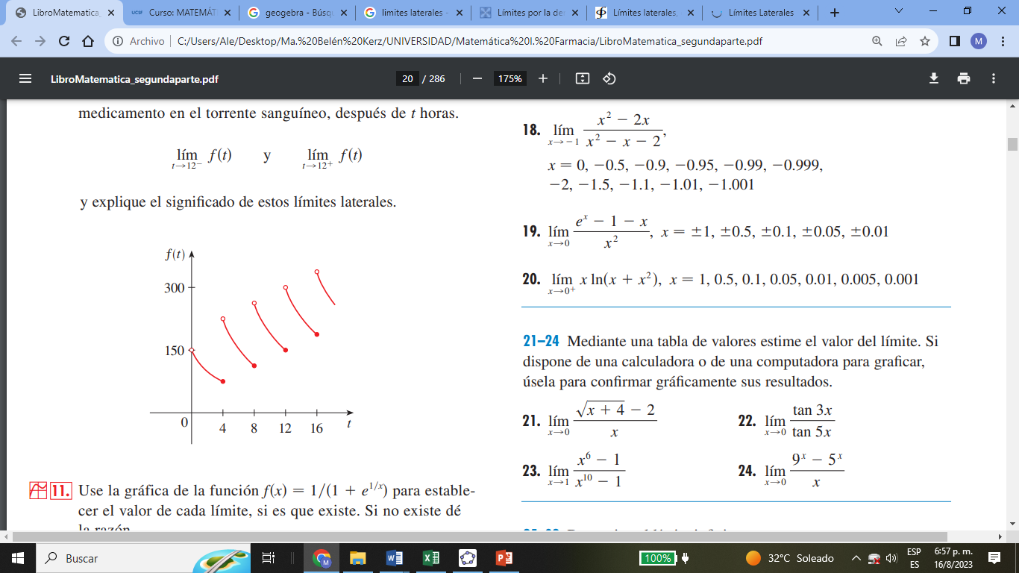

Slide 14
Sección 2.3

Slide 15
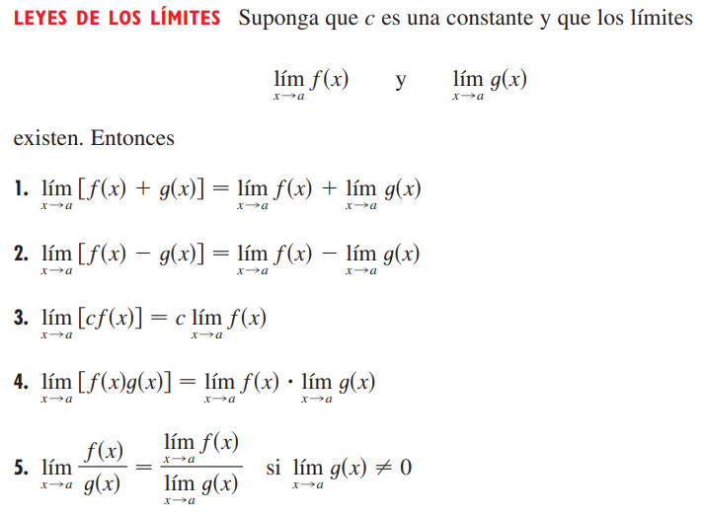

Slide 16
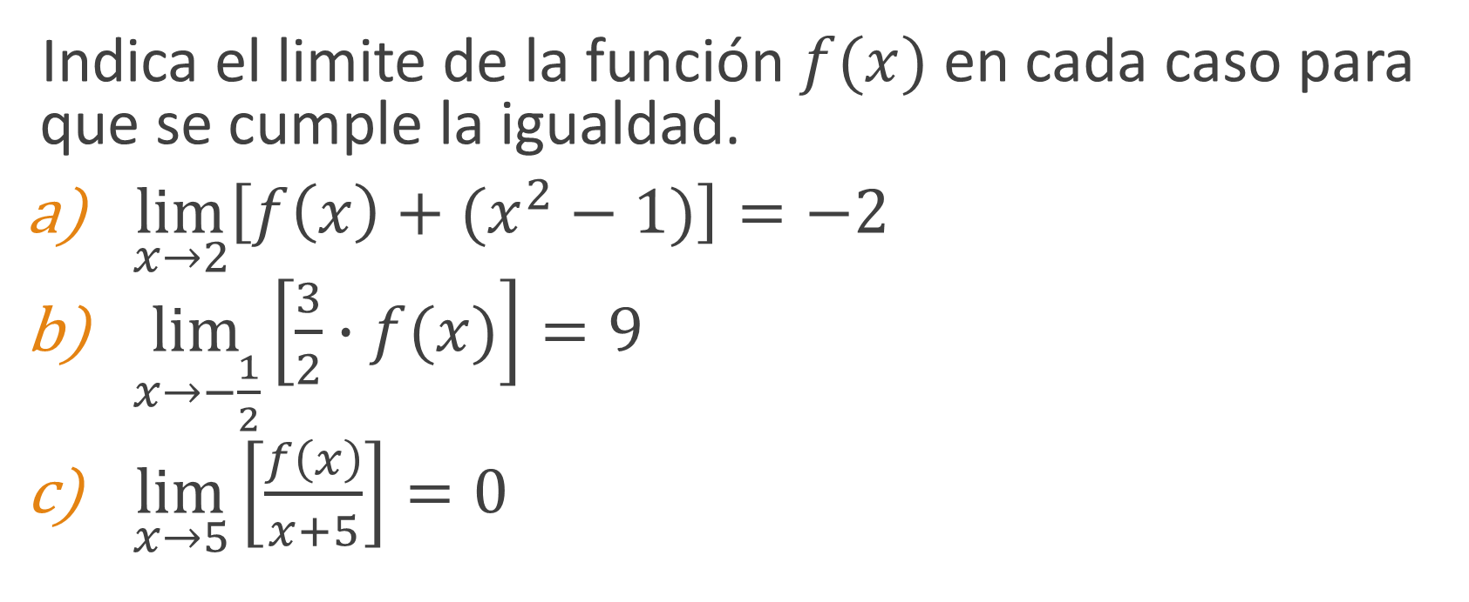
Actividades
Indica el limite de la función $f(x)$ en cada caso para que se cumple la igualdad.
$\lim_{x→2}\left[f\left(x\right)+(x^{2}−1)\right]=−2$
$\lim_{x→−\frac{1}{2}}\left[\frac{3}{2}∙f(x)\right]=9$
$\lim_{x→5}\left[\frac{f\left(x\right)}{x+5}\right]=0$

Slide 17
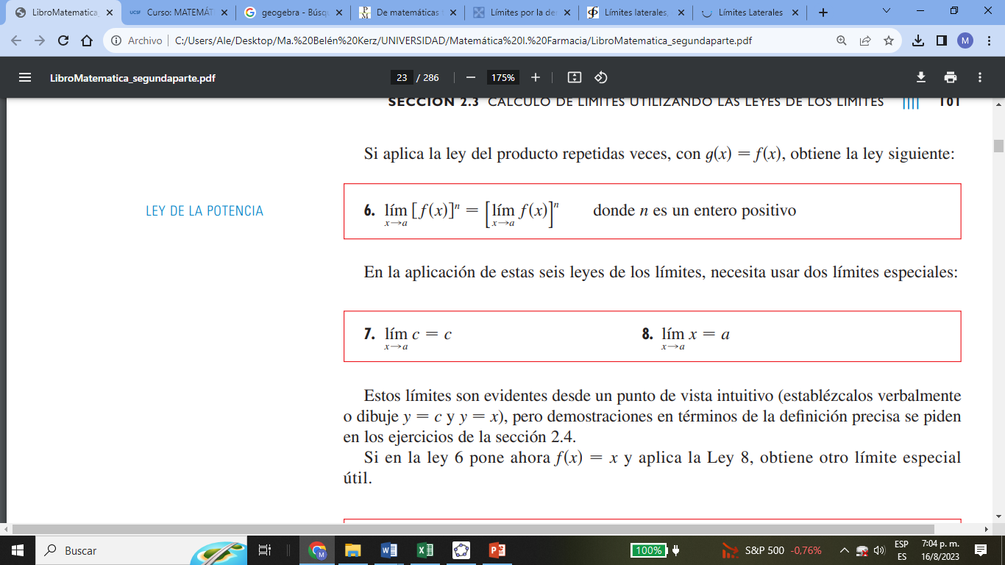
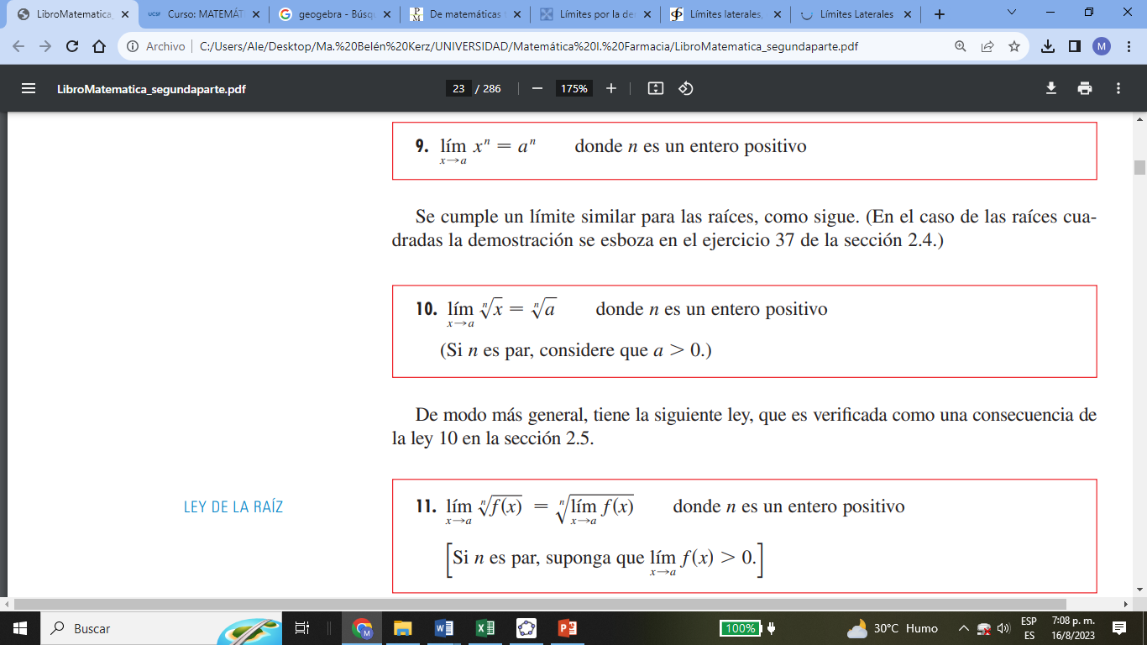

Slide 18
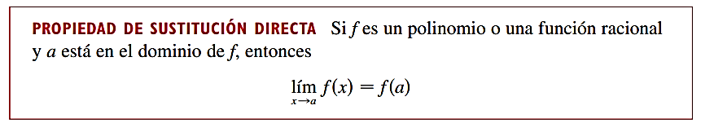
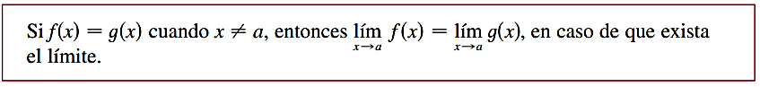
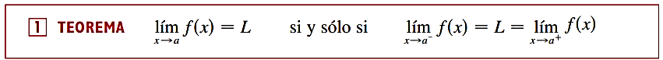

Slide 19

Averigua el valor de “a” para que se verifique los límites.
$\lim_{x→1}{(ax^{2}+2x−1)}=1$
$\lim_{x→a}{\frac{2x+3}{x−1}}=7$
$\lim_{x→1}{\frac{x^{2}−ax+2}{x−1}}=−1$

